Slide 1
ООО «РусТендер-Софт»
117393, Москва, ул. Архитектора Власова, д.49
Тел.: +7(926)065-85-82, +7(916)696-24-70
E-mail: rustendersoft@gmail.com
Демоверсия системы «САП:Закупки»:
http://demo.rostender.ru
Логин — demo
Пароль — demo

Slide 2
Возможности системы
Потребность
Планирование
Закупка
Исполнение договора
САП:Календарь
Система САП
САП:Знание
САП:Статистика
САП:Контроль
САП:Конструктор
САП: Логистика
САП: План
САП:Закупки
САП:Эксперт
САП:Логистика
САП: Документ
САП: Защита

Slide 3
Преимущества для руководителя
Контроль за событиями всего «жизненного» цикла закупки (24/7) со стороны ответственных лиц;
Возможность управления процессом закупочной деятельности удаленно (высокая мобильность — доступ из любой точки земного шара);
Актуальная статистика по всем проводимым конкурентным процедурам;
Сокращение временных издержек, трудозатрат и устранение возможности ввода ошибочной информации;
Возможность вывода любой интересующей информации в удобный отчет; Система электронного документооборота, упрощающая процессы согласования и хранения документации по проводимым торгово-закупочным процедурам;
Система контроля за деятельностью сотрудников в организации.
Все модули системы являются российской разработкой, использование иностранных технологий составляет не более 10% (лицензии).

Slide 4
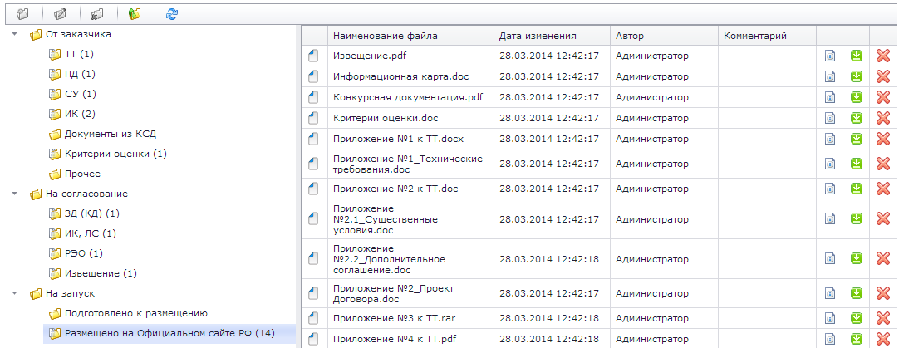
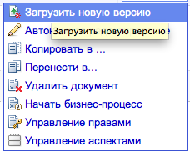
«САП:Документ» — библиотека электронных документов
Библиотека электронных документов — система электронного документооборота (с контролем версий файлов и прав доступа к ним), с возможностью хранения и обмена данными между субъектами, задействованными в проведении конкурентных процедур

Slide 5
«САП:Конструктор» — Модуль конструирования документов
Уникальный модуль позволяющий формировать весь перечень документов (Закупочная (конкурсная) документация; Проект договора; Технические требования (задания) и пр.), с учетом заданных настроек и параметров (нормативно-правовых актов, регламентов и т.д.) заказчика, что значительно сокращает временные издержки, трудозатраты и устраняет возможность ввода любой ошибочной информации

Slide 6
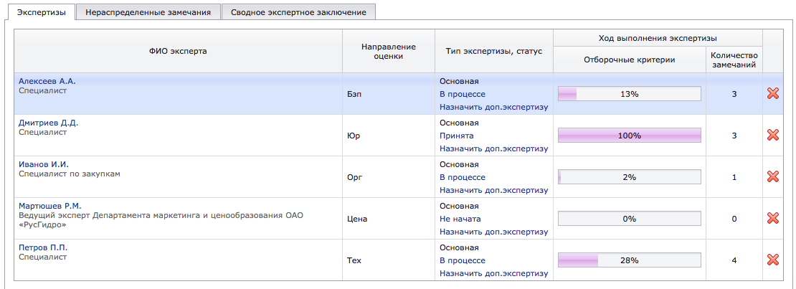
«САП:Эксперт» — Модуль подготовки экспертизы
Эксперт (сотрудник) Заказчика формирует экспертное заключение в соответствии с закупочной документацией (и другими нормативными документами). О статусе и готовности экспертизы руководитель, секретарь закупочной комиссии (куратор экспертной группы) могут узнать в любой момент времени

Slide 7
Автоматизация управления процессами закупочной деятельности
«САП:Закупки» — система автоматизации процессов торгово-закупочной деятельности предприятия направленная на оптимизацию процесса управления конкурентными процедурами. Система разработана для контроля со стороны субъектов закупочной деятельности за событиями всего «жизненного» цикла каждой закупки в режиме on-line. Она предназначена для широкого круга заказчиков (исполнительный аппарат, филиалы, ДЗО) и разработана с возможностью адаптации под любые нормативно-правовые акты (223-ФЗ и т.п.), регламентирующие сферу закупок в Российской Федерации, и Положение по закупкам Заказчика

Slide 8
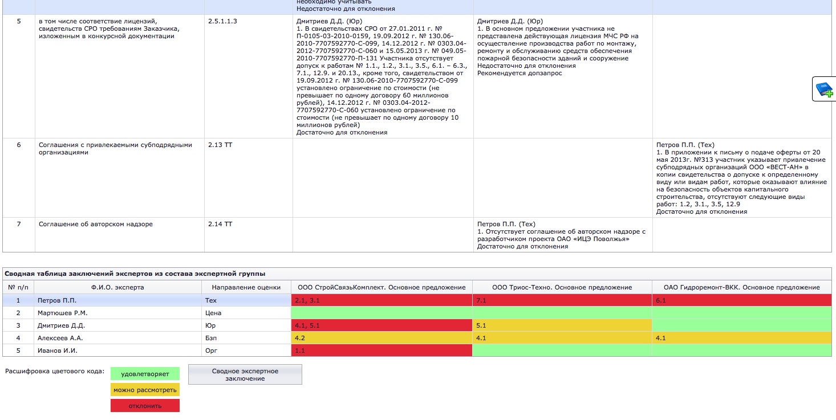
«САП:Закупки» — Генерация сводного экспертного заключения
Система автоматически генерирует сводное экспертное заключение, что позволяет сократить время проведения (исправления) подготовки экспертных заключений сотрудниками Заказчика. Формат документа может настраиваться в зависимости от закупочной документации

Slide 9
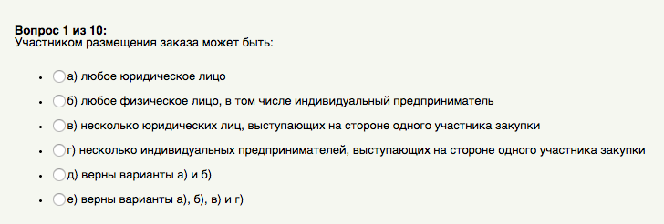
«САП:Знание» — Модуль дистанционного обучения
Уникальная система оценки уровня знания сотрудника. Настраиваемое тестирование сотрудников с учетом их специализации, с автоматической оценкой уровня знаний и с системой поощрения (KPI) или рекомендаций к посещению дополнительных обучений для сотрудников, в полном соответствии с положениями, регламентами и законами. Удобный инструмент руководителя для определения слабых и сильных мест в знаниях сотрудников

Slide 10
«САП:Контроль» — Модуль согласования и доступов в системе
Модуль контроля — инструмент для настройки уровней доступа к системе (начальник-подчиненный), а также регулирования документооборота компании,
в том числе установки ограничений на действия сотрудников без согласования руководства и настройки поручений для сотрудников

Slide 11
«САП:Защита» — Модуль настройки и использования ЭП
Модуль Защиты включает в себя работу с собственными цифровыми подписями, для повышения общего уровня безопасности в организации, контроль за работой в системе. Модуль позволит установить необходимое ПО на сервер, что лишит необходимости установки необходимых программ непосредственно на компьютер пользователя.

Slide 12
«САП:Статистика» — Модуль статистики
Модуль статистики — отвечает за сбор и анализ данных с возможностью формирования комплексного статистического отчета, в графическом и аналитическом формате, с детализацией всех этапов закупки

Slide 13
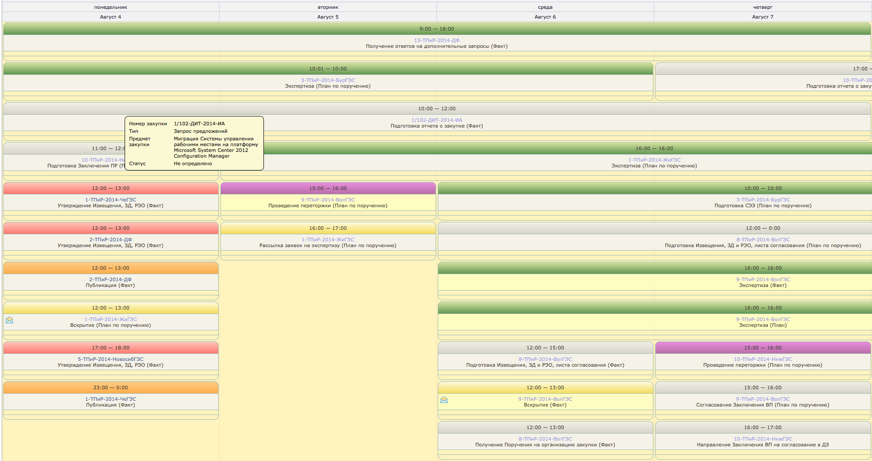
«САП:Календарь» — Календарь (закупщика)
Календарь (закупщика) — наглядно отображает все ключевые события по проводимым торгово-закупочным процедурам, позволяет организовать эффективный тайм-менеджмент, информирует о всех предстоящих событиях с использованием средств связи (E-mail, SMS и пр.)

Slide 14
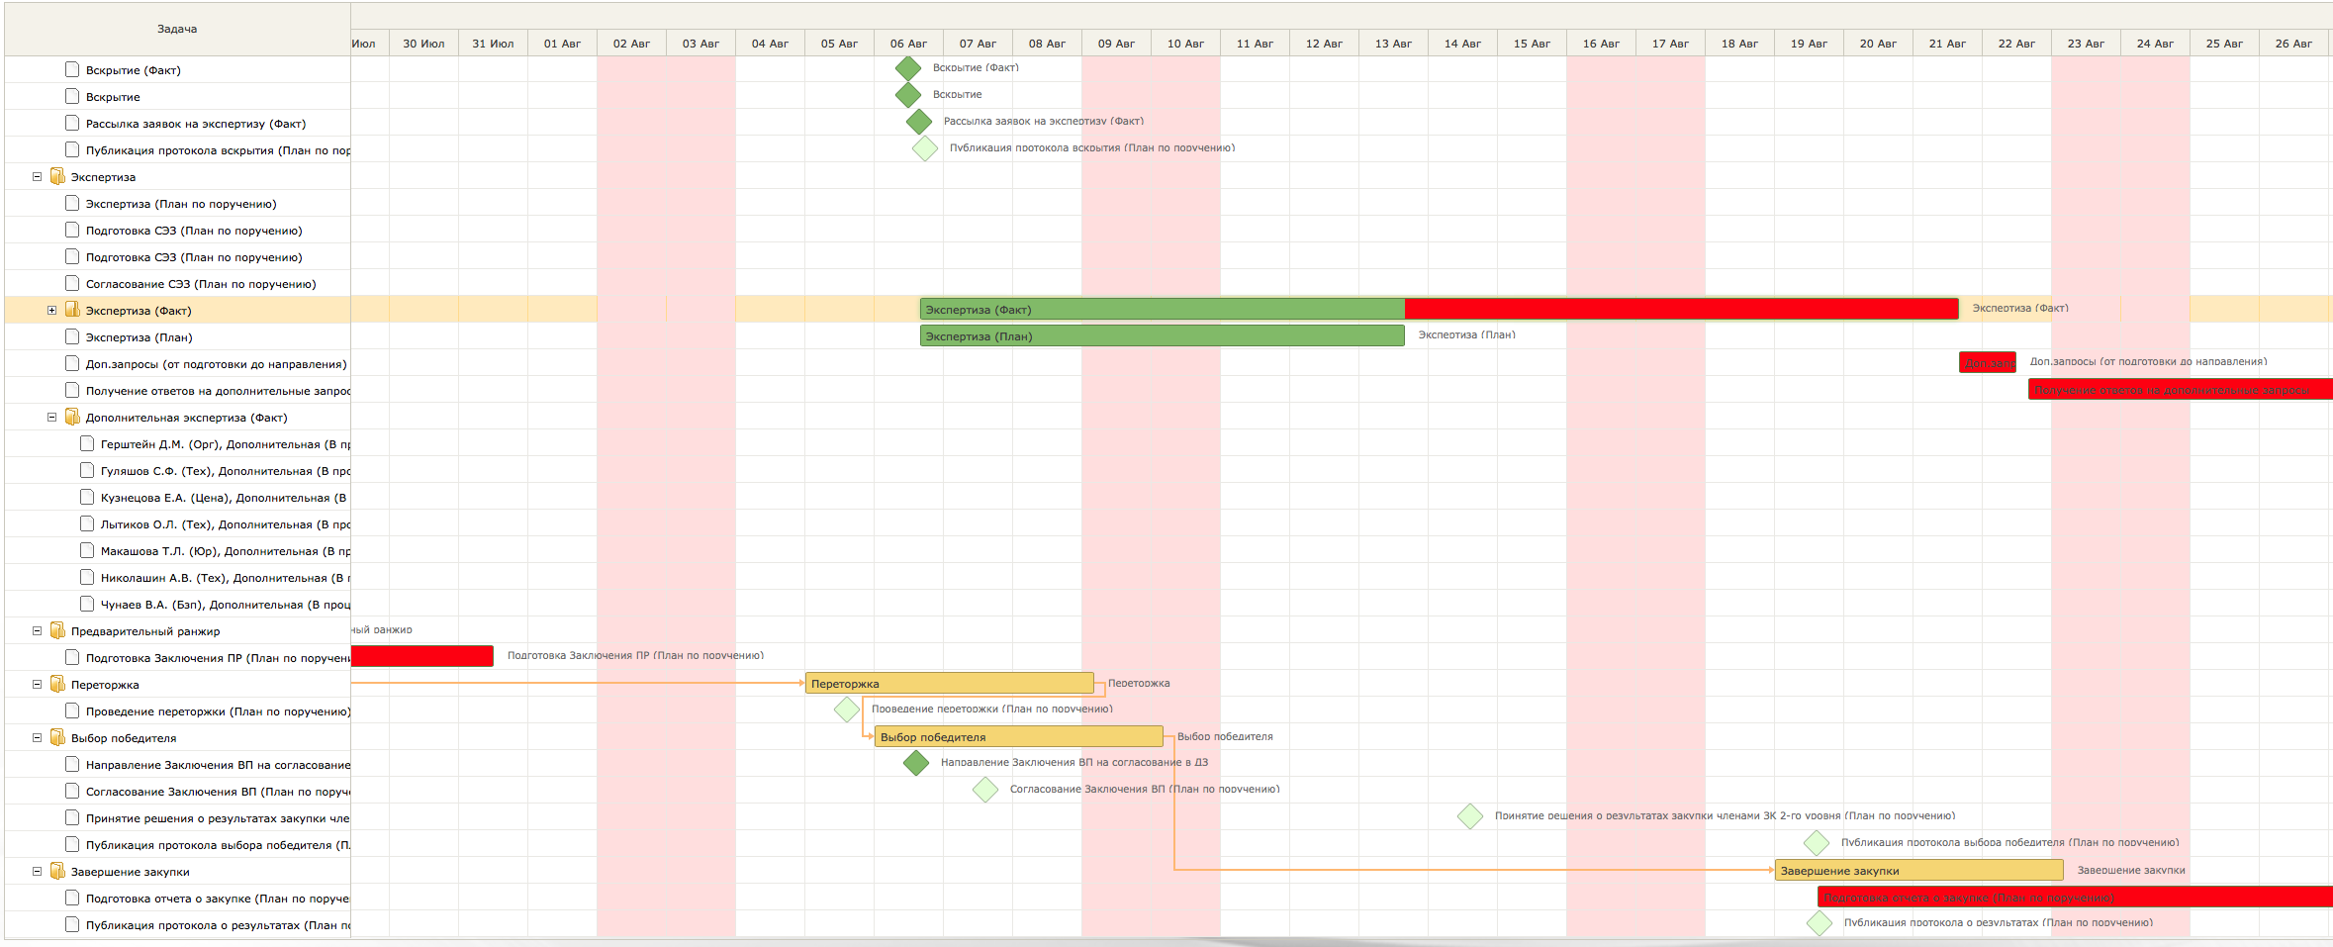
«САП:Отчет» — Таймлайн
Таймлайн представляет собой графическую иллюстрацию хронологии, т.е. «линию жизни» каждой закупки (или другого процесса), на которой фиксируются и отображаются все макро- и микро- события, происходящие в процессе «жизненного» цикла, с возможностью последующей генерации отчета по заданным параметрам. Кроме того, на диаграммы выводится информация о состоянии любого процесса

Slide 15
«САП:Отчет» — Формы отчетности
Модуль отчетности — инструмент, позволяющий создавать отчеты по закупочной деятельности в любой необходимый момент времени. При этом, руководитель сам может настроить приоритет включения информации, то есть какая информация обязательно попасть в отчет, а какая исключена

Slide 16
«САП:Интеграция» — Модуль интеграции с электронными торговыми площадками
Система полноценно поддерживает работу с официальным сайтом Российской Федерации zakupki.gov.ru, а также с ведущими электронными торговыми площадками, позволяет автоматически размещать документацию о закупке и все сопутствующие документы. Полная поддержка ЭЦП.

Slide 17
«САП:Интеграция» — Модуль интеграции с информационными системами заказчика
Система позволяет произвести быструю интеграцию с существующими информационными системами заказчика (такими как SAP, 1C и пр.) без необходимости переработки или изменения уже работающих систем, для повышения производительности в организации.

